Slide 1
Il tema dell’ ”altro” nell’insegnamento sociale della chiesa di edoardo bressan

Slide 2
“L’atteggiamento delle gerarchie vaticane conferma la separazione esistente fra Chiesa e Santa Sede; quest’ultima obbedisce, deve obbedire, alla “ragione di Stato” anche quando questa nettamente contrasti con la carità.”
Corrado Augias, I SEGRETI DEL VATICANO.

Slide 3
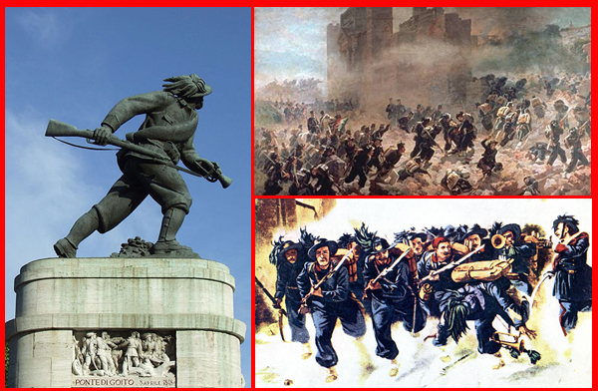
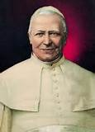
PIO IX 1846-1878
Nel 1870, l'esercito italiano entrò in Roma annettendo il millenario Stato della Chiesa al Regno d'Italia. L'occupazione di Roma inasprì enormemente i rapporti tra la Chiesa e lo Stato e l’allora pontefice Pio IX diventò suddito dello Stato.

Slide 4
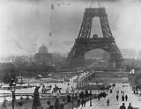
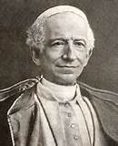
LEONE XIII 1878-1903
DOTTRINA SOCIALE DELLA CHIESA
ENCICLICA RERUM NOVARUM

Slide 5
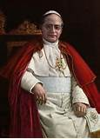
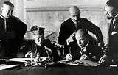
PIO XI 1922-1939
ENCICLICA QUADRAGESIMO ANNO
SUSSIDIARIETA’
ANTISEMITISMO
PATTI LATERANENZI 1929
QUESTIONE MISSIONARIA

Slide 6
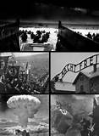
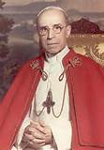
PIO XII 1939-1958
RADIOMESSAGGIO DI NATALE 1944: LAVORO, FAMIGLIA, PROPRIETA’ PRIVATA E DIFESA DELLA PERSONA UMANA
OLOCAUSTO

Slide 7
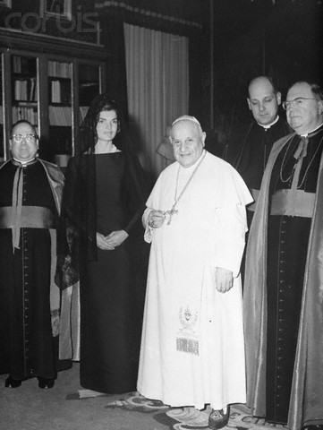
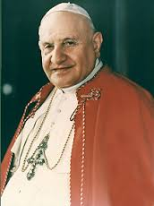
GIOVANNI XXIII 1958-1963
ENCICLICA MATER ET MAGISTRA
ENCICLICA PACEM IN TERRIS
DISCORSO DELLA LUNA

Slide 8
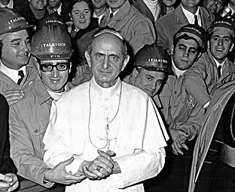

PAOLO VI 1963-1978
ENCICLICA GAUDIUM ET SPES
EMIGRAZIONE

Slide 9
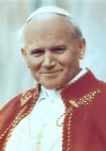
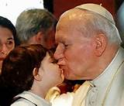
Giovanni paolo II 1978-2005
ENCICLICA LABOREM EXERCENS
ENCICLICA SOLLICITUDO REI SOCIALIS
ESORTAZIONE APOSTOLICA FAMILIARIS CONSORTIO: FAMIGLIA EMIGRAZIONE BAMBINI.

Slide 10
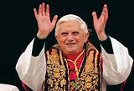
Benedetto XVI 2005-2013
ENCICLICA CARITAS IN VERITATE
COMPENDIO DELLA DOTTRINA SOCIALE DELLA CHIESA

Slide 11

FRANCESCO 2013-…
“… QUINDI NELLA RIFLESSIONE DEL MAGISTERO E NELL’INSEGNAMENTO SOCIALE DELLA CHIESA, FEDELE AL CONFRONTO CON LE RES NOVAE, FIN DAGLI ESORDI EMERGE IL TEMA DELL’ ”ALTRO” CHE NON E’ RIMASTO PRIGIONIERO DI UN LIMITE PREFISSATO IN BASE ALLA TIPOLOGIA LAVORATIVA O ALLA CITTADINANZA NAZIONALE, MA E’ STATO AFFRONTATO CON UN’APERTURA SUL PIANO MONDIALE NELLA VALORIZZAZIONE DI TUTTE LE CULTURE E CON UN’ATTENZIONE RIVOLTA ALLA PERSONA OLTRE LA LOGICA DELLE LEGGI E DEI CONFINI…”

